Slide 1
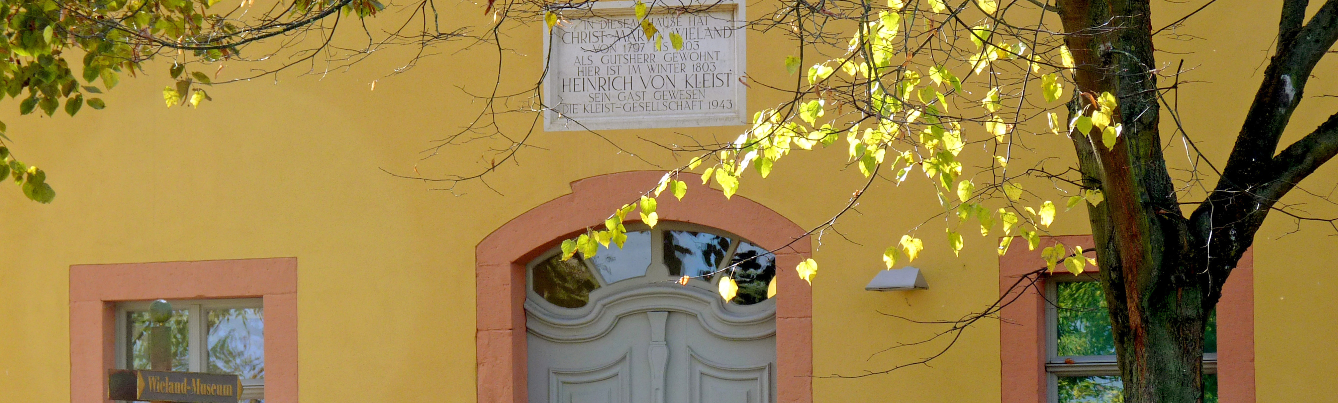
Neukonzeption für das Wielandgut Oßmannstedt
Präsentation Jutta Heinz,
Klassik Stiftung Weimar, 25. Juni 2019

Slide 2
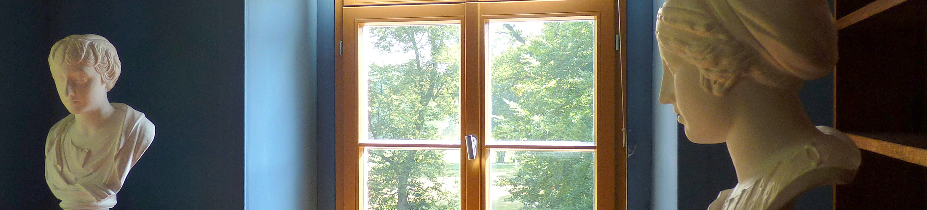
„Ein bisschen wenig“. Anti-radikale Vorüberlegungen
Der Besucher steht im Mittelpunkt!
Menschen interessieren sich für Menschen: Der Autor lebt, sein Leben soll erlebbar gemacht werden
Texte wollen gelesen und verstanden werden: Seine Texte sollen lesbar gemacht werden
Objekte haben eine Geschichte: Sie kann erzählt werden.

Slide 3
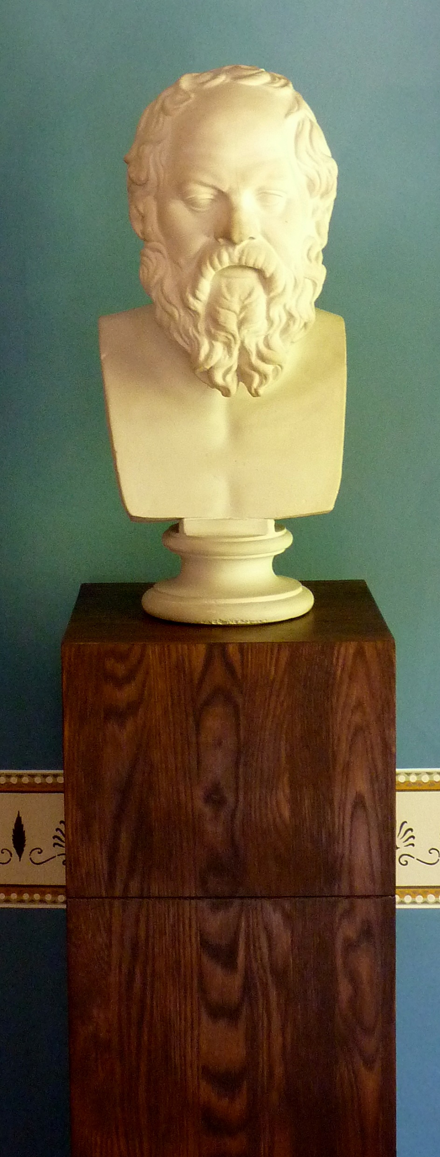
„Man kann es niemals allen recht machen!“
Probleme bei der Konzeption von Literaturmuseen
Überinformation/Überforderung vs. Vereinfachung/Unterforderung
Überangebot an Informationen – Überschießende Deutung – Verwissenschaftlichung
Vorsorgliche Beschränkung – Pseudo-Objektivität – Trivialisierung
Historisierung vs. Aktualisierung
Rekonstruktionen – Inszenierungen – Übertragungen
Medienbombardement vs. Textwüsten
Überlagerung durch visuelle/audiovisuelle Angebote, digital disctraction – Überforderung von Lesebereitschaft und Vorstellungskraft
Bildungsbürger vs. Digital Natives
unterschiedliche Bildungsniveaus, unterschiedliche Sprachniveaus, unterschiedliche Erwartungen, unterschiedliche Rezeptionskulturen

Slide 4

Derzeitige Ausstellung
Gliederung:
Korridor: Lebensgang und Werke (Tafeln)
Erstes Museumszimmer: Werkgruppen, Zeitkontexte (Frauen, Frz. Revolution)
Objekte: Hammerklavier mit Partitur; zeitgenössische Drucke und Stiche; historisierendes Mobiliar; Familienporträt
Zweites Museumszimmer: Besucher in Oßmannstedt
Objekte: Stiche und Porträts; Zylinderkommode, Armstuhl und Porzellan aus Wielands Besitz
Bibliothekszimmer:
Objekte: Schreibtisch, Reiseuhr, Tabakdose, Gehstocke, Kalotte, Petschaft aus Wielands Besitz
Büsten (Sokrates, Homer, Voltaire, Euripides), Büsten (Sappho und Faustina)
Park: Rosengarten und Orangerie; Wasserbassin; Weg zum Grabmal, Grabstätte
Angebot für den Besucher:
Shop an der Kasse; Wieland-Literatur, Museumsführer?
Digitales Osmantinum?

Slide 5
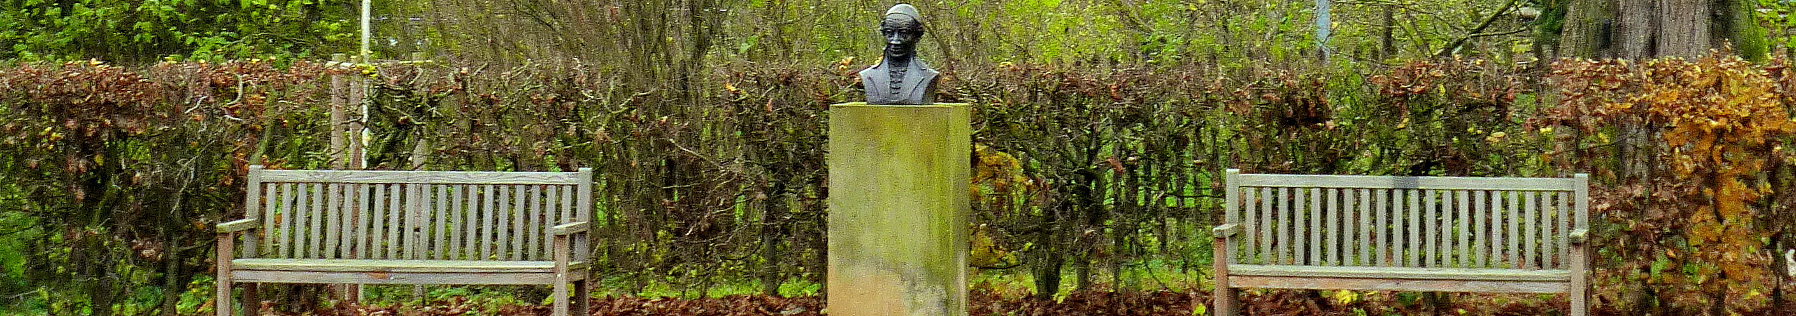
Vorschläge für die Neukonzeption
Inhaltliche Neuorientierung
Leitend ist die Konzentration auf den genius loci und das Landleben als praktische/dichterische Lebensform –
„Das Ganze ist ein Sinnbild von Wielands Geist“
Reduzierung des allgemeinen Informationsangebots zu Leben und Werk/Besucher entfallen

Slide 6
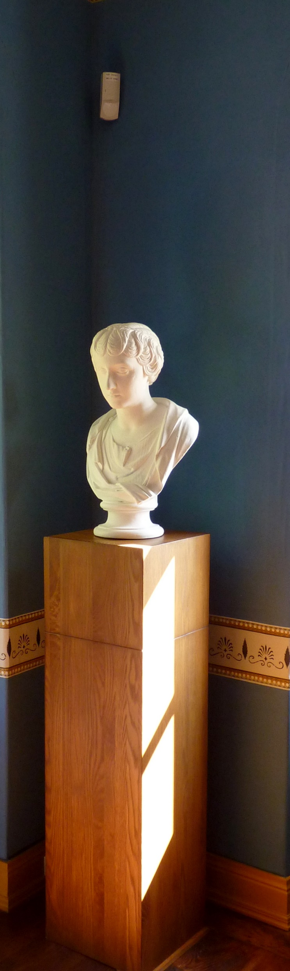
(1) Wieland in Oßmannstedt: Ein Tag im Leben Wielands
durchgehende Erzählung, zusammengestellt aus Briefzitaten über die gesamte Zeit des Aufenthalts in Oßmannstedt hinweg, mit Stationen im Gebäude und im Park
Was erzählen die Dinge vom Leben Wielands? Dingbiographien
Wie lebt es sich als Wielands Ehefrau? Oßmannstedt aus der Frauenperspektive (Einbeziehung der überlieferten Aufstellung des Nachlasses, Projekt in Freiburg)
(2) Das Landgut als Lebensform
mit Zitaten aus Wielands Werken und denen anderer Autoren, von Horaz an
(audiovisuell unterstützt)
mit Modellen von Park und Landgut in ihrer ursprünglichen Form
(3) Die Bibliothek als Bildungsraum
Konzentration auf Werke und Autoren, die für Wieland in dieser Phase von Bedeutung waren; intensivere Vorstellung, Leseproben (in Buchform)
Der Aristipp als Oßmannstedt-Roman (Begleitmaterial, Lesebuch, Textauszüge mit Erläuterungen)

Slide 7
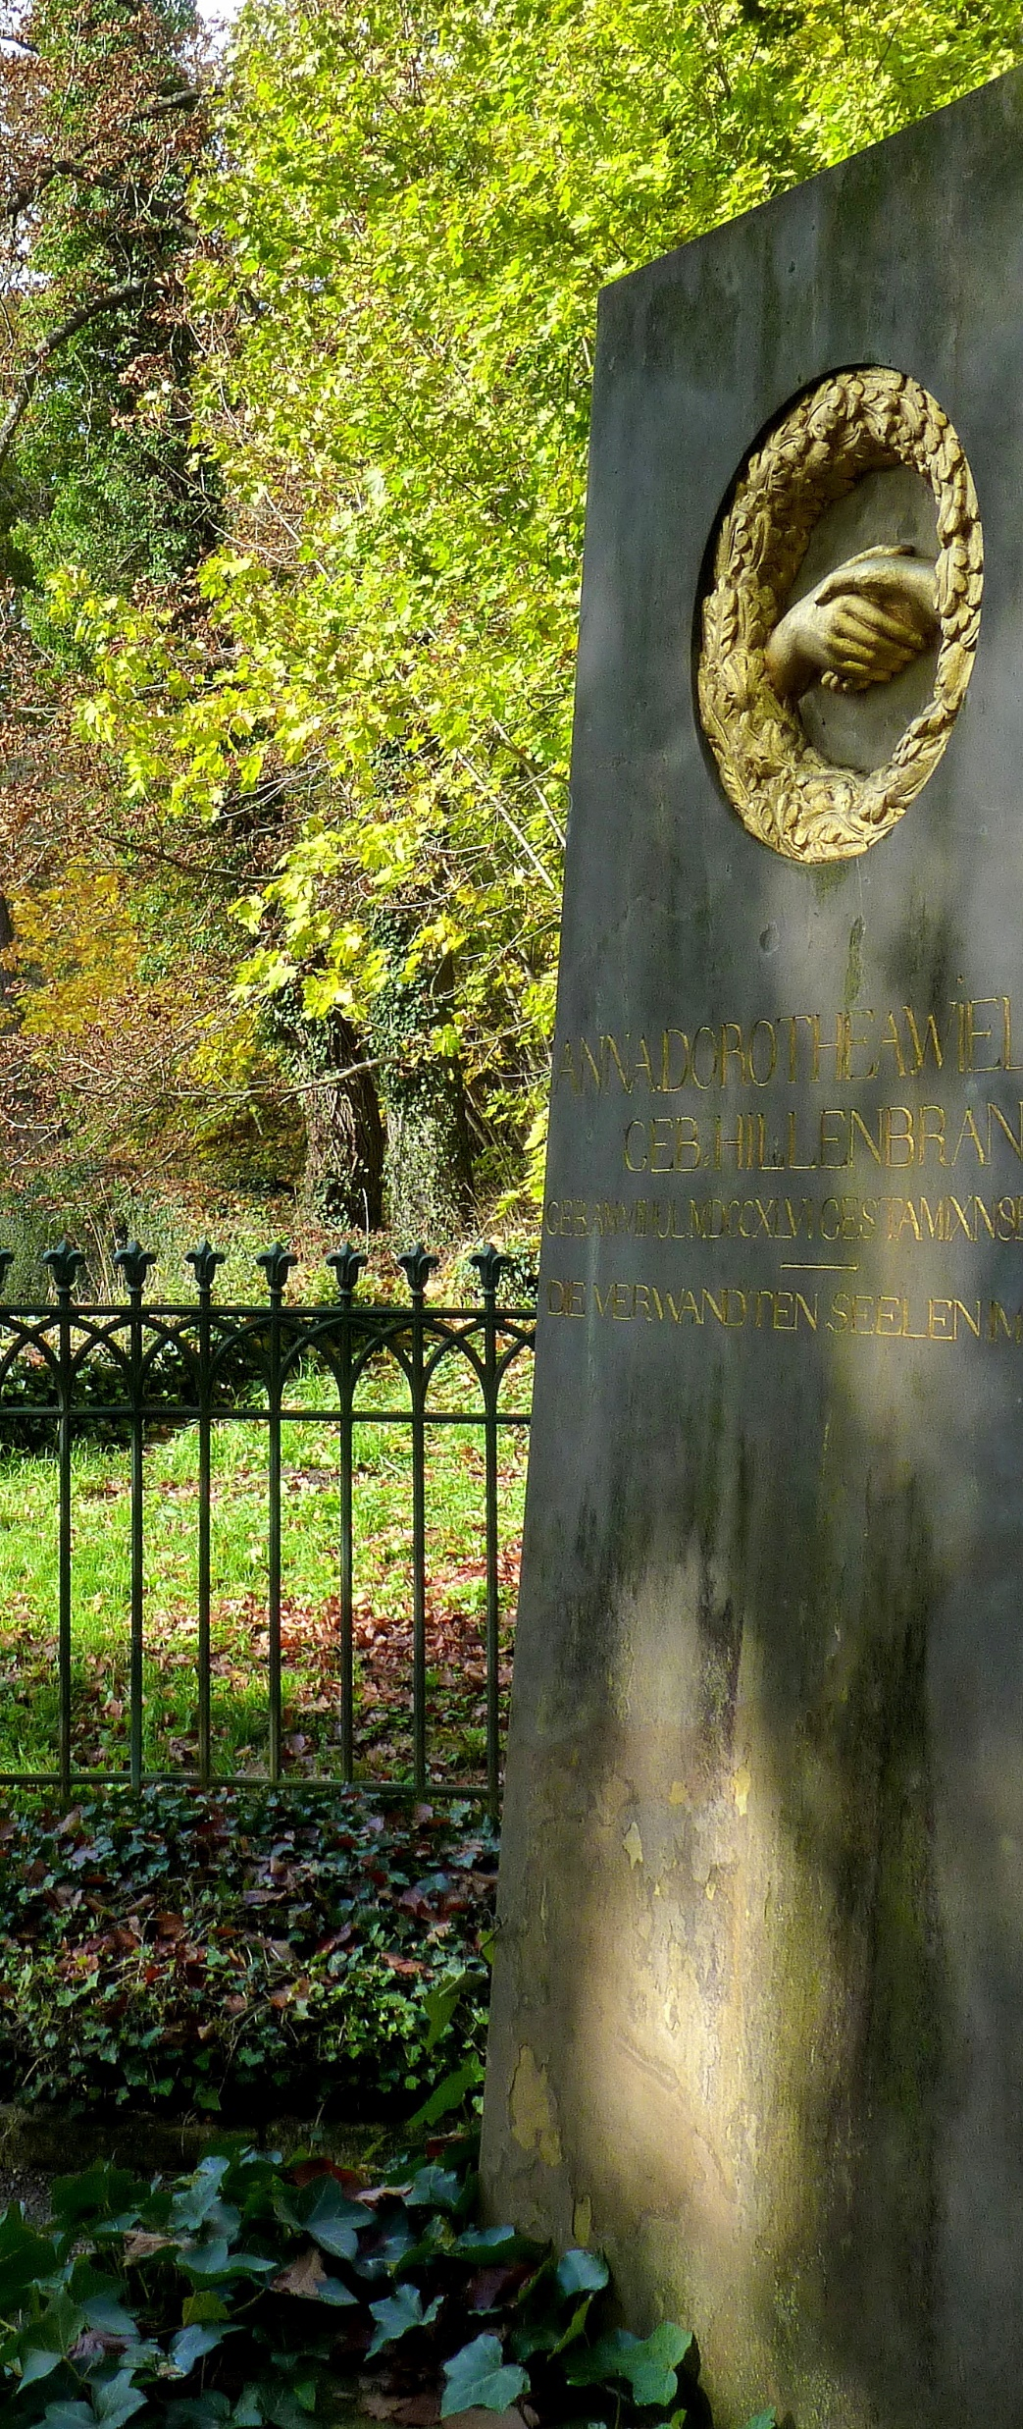
Vorschläge für die Neukonzeption
Technische/organisatorische Ergänzungen
Bessere Vernetzung mit anderen Wieland-Gedenkstätten (Biberach); mit den Weimarer Literaturmuseen (über gemeinsame Themen, Schwerpunkte, Projekte, Materialien?)
Erreichbarkeit: Erarbeitung von Tourenvorschlägen, von Weimar ausgehend (anschließend an „Spaziergänge und Tourentipps“)
Digitale Unterstützung: Erarbeitung einer Handy-App; Audioguide
Besucherservice: Erweiterung des Shops (Memorabilia, neuer Katalog, Neuauflagen oder Lesebücher zu den Werken); einfaches gastronomisches Angebot

Slide 8
Kann man es allen recht machen?
Überinformation/Überforderung vs. Vereinfachung/Unterforderung
Reduzierung des allgemeinen Teils bei Ausbau des OS-spezifischen;
Konzentration auf ein Leitthema, historisch verankert, aber mit Aktualisierungsmöglichkeiten (Erfolg von ‚Landleben‘-Magazinen; wie sieht es heute aus mit dem Kontrast von Stadt und Land? Was sind Besuchererfahrungen?)
Historisierung vs. Aktualisierung
Ort und sein Ambiente stehen im Vordergrund, aber Aktualisierungsmöglichkeiten werden angeboten
stärker rekonstruierender Charakter als inszenierender

Slide 9
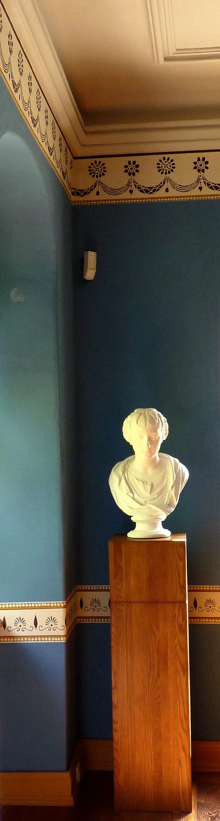
Kann man es allen recht machen?
Medienbombardement vs. Textwüsten; Bildungsbürger vs. Digital Natives
Arbeiten mit Originaltexten, aber mit Angeboten zur Verständnishilfe;
die Ausstellung ist prinzipiell auch ohne jegliche digitale Unterstützung zugänglich und verständlich!
Stufenweise zugängliche Vertiefungsangebote in den Apps
(z.B. für verschiedene Altersgruppen, für verschiedene Interessengruppen)
Ergänzung durch ausliegende Erläuterungsblätter; Texte zum Mitnehmen;
begleitende Publikationen
Augenmerk auf Verständlichkeit der Erläuterungen
(Erläuterungsbedürftigkeit der Erläuterungen als Problem)

Slide 10
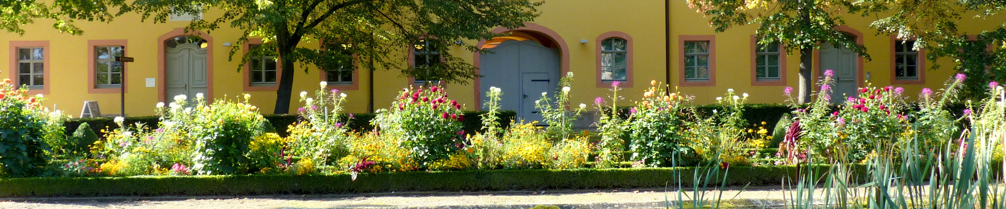
„Dieses Ganze ist ein Sinnbild von Wielands Geist“ – der genius loci
Landgut und Park als stimmungsvolle historische Einheit und als Lebensraum:
Warum zieht es die Dichter aufs Land?
Vielfache briefliche Äußerungen von Wieland und Besuchern über das Leben in Oßmannstedt:
Ein Tag im Leben Wielands
Einbeziehung von Originalgegenständen aus Wielands Nachlass:
Was erzählen uns die Dinge über Wieland?
Der Aristipp-Roman als dichterische Umsetzung einer heute noch aktuellen Lebensform:
Wie kann man Wieland heute noch lesen?

Slide 11
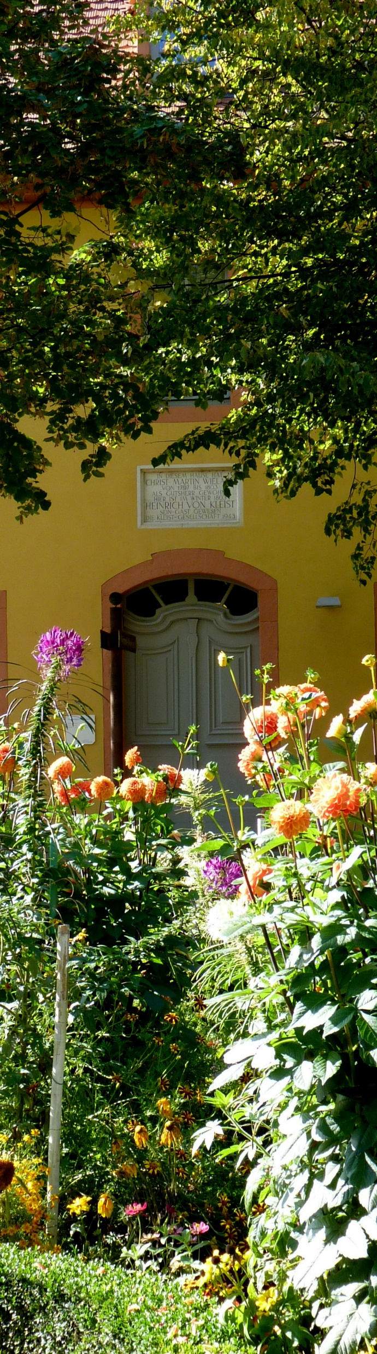
Freiheitsraum, Liebesraum, Schönheitsraum, Bildungsraum:
Das Landgut in Wielands Werk
Wieland, Musarion oder die Philosophie der Grazien (1768)
Glückselig, weil er's war, nicht weil die Welt es wähnte,
Bringt Phanias in neidenswerter Ruh
Ein unbeneidet Leben zu;
In Freuden, die der unverfälschte Stempel
Der Unschuld und Natur zu echten Freuden prägt.
Der bürgerliche Sturm, der stets Athen bewegt,
Trifft seine Hütte nicht – den Tempel
Der Grazien, seitdem Musarion sie ziert.
Bescheidne Kunst, durch ihren Witz geleitet,
Gibt der Natur, so weit sein Landgut sich verbreitet,
Den stillen Reiz, der ohne Schimmer rührt.
Ein Garten, den mit Zephyrn und mit Floren
Pomona sich zum Aufenthalt erkoren;
Ein Hain, worin sich Amor gern verliert,
Wo ernstes Denken oft mit leichtem Scherz sich gattet;
Ein kleiner Bach von Ulmen überschattet,
An dem der Mittagsschlaf ihn ungesucht beschleicht;

Slide 12
Freiheitsraum, Liebesraum, Schönheitsraum, Bildungsraum:
Das Landgut in Wielands Werk
Wieland, Geschichte des Agathon (1766/67)
Wir widerstehen der Versuchung, eine Beschreibung von diesem Landgut zu machen, um dem Leser das Vergnügen zu lassen, sich dasselbe so wohlangelegt, so prächtig und so angenehm vorzustellen als er selbst es will. Alles, was wir davon sagen wollen, ist, daß diejenigen, deren Einbildungskraft einiger Unterstützung nötig hat, den sechszehnten Gesang des befreiten Jerusalems lesen müßten, um sich eine Vorstellung von dem Orte zu machen, den sich diese griechische Armide zum Schauplatz der Siege auswählte, die sie über unsern Helden zu erhalten hoffte.

Slide 13
Freiheitsraum, Liebesraum, Schönheitsraum, Bildungsraum:
Das Landgut in Wielands Werk
Wieland, Geschichte der Abderiten (1774-1780)
Er beschloß also, sich mit guter Art von ihnen zurückzuziehen, und ging ein kleines Gut zu bewohnen, das er in der Gegend von Abdera besaß, und mit dessen Benutzung und Verschönerung er die Stunden beschäftigte, die ihm sein Lieblingsstudium, die Erforschung der Naturwirkungen, übrig ließ. Aber zum Unglück für ihn lag dies Landgut zu nah bei Abdera. Denn weil die Lage desselben ungemein schön, und der Weg dahin einer der angenehmsten Spaziergänge war: so sah er sich alle Tage Gottes von einem Schwarm von Abderiten und Abderitinnen, lauter Vettern und Basen, heimgesucht, welche das schöne Wetter und den angenehmen Spaziergang zum Vorwande nahmen, ihn in seiner glücklichen Einsamkeit zu stören.

Slide 14
Freiheitsraum, Liebesraum, Schönheitsraum, Bildungsraum:
Das Landgut in Wielands Werk
Wieland, Geheime Geschichte des Philosophen Peregrinus Proteus (1791)
Wisse also, Freund, daß der heilige Hain, die Felsenwohnung der Dioklea, die Gärten um sie her, und der Tempel der Venus Urania – einen Theil eines großen Landgutes ausmachten, welches, nebst vielen ansehnlichen Ländereien in Ionien, Karien, Lycien und auf der Insel Rhodus, das Eigenthum einer edlen Römerin war, die hier, im Mittelpunkt ihrer Besitzungen und in der vollkommensten Unabhängigkeit, den Rest ihrer Jugend, und die Reichthümer, die ihr ein betagter Gemahl hinterlassen hatte, nach einem eigenen, romantischen, aber (wie du gestehen wirst) nicht übel ausgedachten Plane zu genießen beschlossen hatte.
Wieland, Aristipp und einige seiner Zeitgenossen (1800-1802)
Dein Vater, der an dieser raschen Umkehrung der Dinge kein sonderliches Wohlgefallen haben soll, hat sich, unter dem Schutze seines hohen Alters, auf sein Landgut zurückgezogen, und scheint alle Wünsche, wozu ihn die gegenwärtigen Verhältnisse berechtigen, auf die Freiheit und Ruhe, die in seinen Jahren so wohlthätig sind, oder (wie er selbst sich ausdrückt) auf die Erlaubniß im Frieden auszuleben, beschränkt zu haben.

